Slide 1


Interesados: Involucrar a los interesados
y entender sus intereses y necesidades.
Johnatan Andrés Gómez Monsalve
Estudiantes de Ingeniería de sistemas,
Universidad de Antioquia

Slide 2
Agenda:
Definiciones
¿Quiénes son los interesados?
¿Qué afectan los interesados?
¿Cómo involucrarse eficazmente con los interesados?

Slide 3
Definiciones:
1

Slide 4
Interesado: Individuo, grupo u organización que puede afectar, verse afectado o percibirse
a sí mismo como afectado por una decisión, actividad o resultado de un proyecto, programa
o portafolio. [1]

Slide 5
Análisis de Interesados: Método que consiste en recopilar y analizar de manera sistemática
información cuantitativa y cualitativa, a fin de determinar los intereses de quiénes deberían
tenerse en cuenta a lo largo del proyecto.[1]

Slide 6
¿Quiénes son los interesados?
2

Slide 7
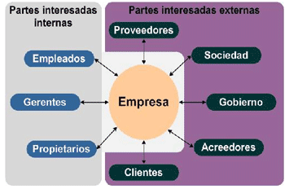
¿Quienes son los interesados?
Imagen tomada de https://www.ifef.es/portalempleo/rsocial/grupos_interes_rse.php
Notes:
Los interesados pueden ser personas, grupos u organizaciones que pueden afectar, verse
afectados o percibirse a sí mismos como afectados por una decisión, actividad o resultado de un
portafolio, programa o proyecto. Los interesados también influyen directa o indirectamente en
un proyecto, su desempeño o resultado, ya sea de manera positiva o negativa.

Slide 8
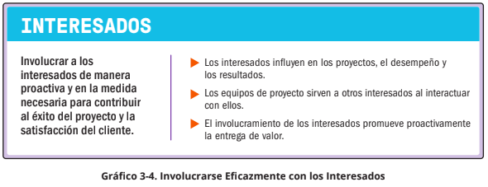
¿Quienes son los interesados?
Notes:
Los interesados pueden ser personas, grupos u organizaciones que pueden afectar, verse
afectados o percibirse a sí mismos como afectados por una decisión, actividad o resultado de un
portafolio, programa o proyecto. Los interesados también influyen directa o indirectamente en
un proyecto, su desempeño o resultado, ya sea de manera positiva o negativa.

Slide 9
¿Qué afectan los interesados?
3

Slide 10
¿Qué afectan los interesados?
Alcance/requisitos.
Cronograma.
Costo.
Equipo del proyecto.
Planes.
Resultados.
Cultura.
Riesgo.

Slide 11
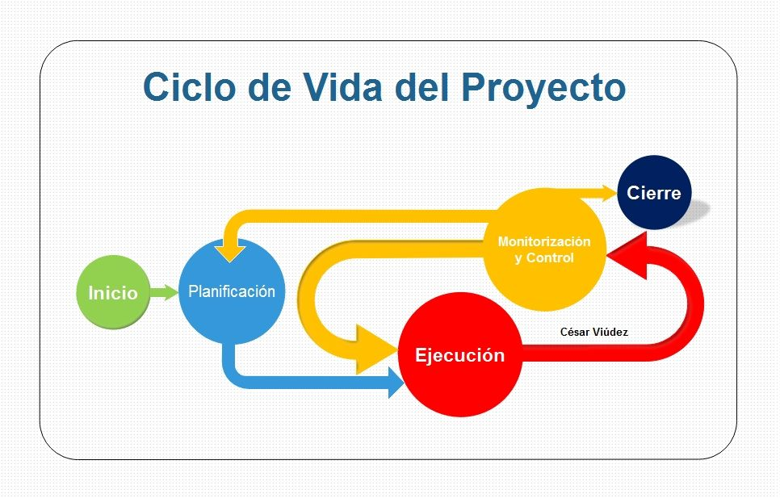
Imagen recuperada de https://co.pinterest.com/pin/613756255437735900/
Ciclo de vida de un poryecto

Slide 12
¿Cómo involucrarse eficazmente con los interesados?
4

Slide 13
Involucrarse eficazmente
El involucramiento de los interesados depende en gran medida de las habilidades
interpersonales, que incluyen tomar iniciativa, integridad, honestidad, colaboración, respeto,
empatía y confianza.
Estas habilidades y actitudes pueden ayudar a todos a adaptarse al trabajo y a los demás, aumentando la probabilidad de éxito.

Slide 14
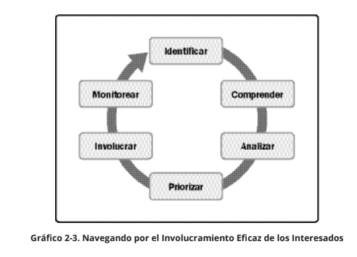
Ciclo de involucramiento
Notes:
Poder, Actitud, Expectativas, Grado de influencia.

Slide 15

Involucrarse
Identificar, analizar y comprometerse desde el inicio hasta el final del proyecto ayuda a facilitar el éxito.
Involucrar a otros interesados para comprender y considerar, sus necesidades y opiniones.
Determinar cómo, cuándo, con qué frecuencia y bajo qué circunstancias los interesados quieren y deberían estar involucrados.
Alienta la colaboración a través de reuniones interactivas, reuniones cara a cara, diálogo informal y el intercambio de conocimiento.
Contar con habilidades interpersonales que permitan adaptarse al trabajo, aumentando la probabilidad de éxito.
involucrar a otros interesados ayuda al equipo del proyecto a encontrar soluciones que pueden ser más aceptables para una gama más amplia de interesados.

Slide 16
Referencias bibliográficas
[1] Guía de los fundamentos para la dirección de proyectos (Guía del PMBOK). Project Management Institute, 2013.
[2] Presentaciones clase GESTIÓN DE PROYECTOS DE SISTEMAS DE INFORMACIÓN 18210, Diego Iván Oliveros Acosta 2021.
[3] https://www.ifef.es/portalempleo/rsocial/grupos_interes_rse.php
[4] https://co.pinterest.com/pin/613756255437735900/

Slide 17
¡GRACIAS!
¿Alguna pregunta?

